Slide 1


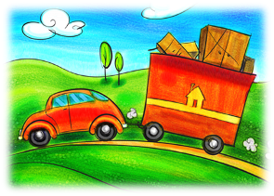
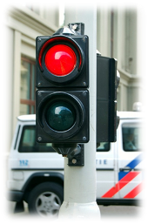


Slide 2
Классный час
в 8 б классе
Подготовила классный руководитель Терехова Наталья Николаевна
206-597-066
2012-2013 уч.год

Slide 3
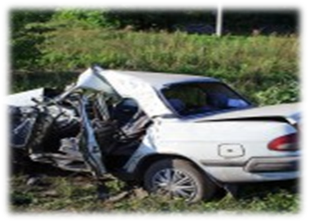
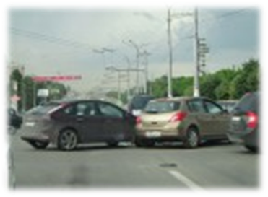
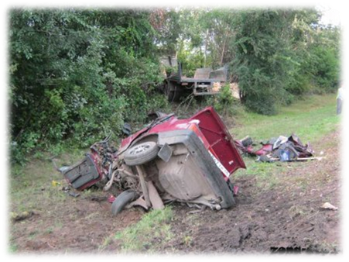
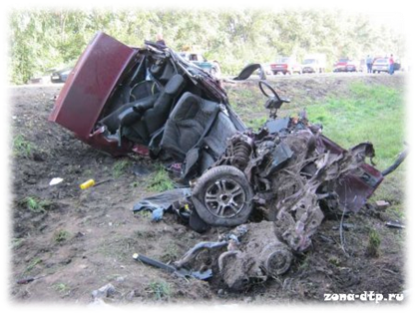
Через заднюю тонировку не разглядел машину... Ударил и скрылся

Slide 4
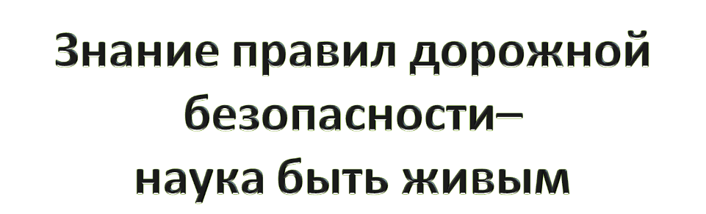

Slide 5
статистика
Ежегодно в мире в результате ДТП погибают и получают ранения более 50 млн. человек.
По данным Всемирного банка глобальные экономические потери составляют более 500 млрд. долларов в год.
Всемирная организация здравоохранения свидетельствует, что на долю ДТП приходится более 30% смертельных исходов от всех несчастных случаев.
В ХХ веке автомобиль стал причиной смерти около
30 млн. человек.
В России потери, связанные с ДТП в несколько раз превышают ущерб от железнодорожных катастроф, пожаров и других видов несчастных случаев.
Масштаб ДТП угрожает национальной безопасности.
Из доклада рабочей группы Президиума
Государственного совета Российской федерации.

Slide 6
ПРОГНОЗЫ
По данным Всемирной организации здравоохранения , если срочно не предпринять мер , то в ближайшие годы уровень смертности на дорогах мира вырастет на 60%. И этим Земля будет обязана странам с низким и средним уровнем доходов населения, где из-за плохих дорог , старых автомобилей и отсутствия водительской культуры рост смертности может достичь 83%.

Slide 7

Постановление правительства
Российской Федерации
Утвердить федеральную целевую
программу
«Повышение безопасности
дорожного движения
в 2006-2012 годах».
№ 100 от 20 февраля 2006 года

Slide 8
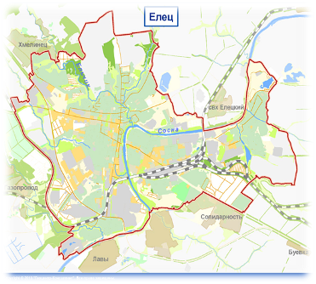
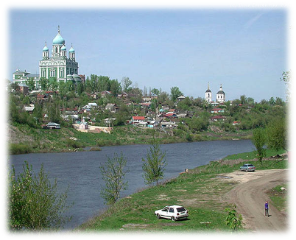

Slide 9
ИНФОРМАЦИОННО-АНАЛИТИЧЕСКАЯ ЗАПИСКА
о состоянии оперативной обстановки на территории Липецкой области
 | Количество дорожно-транспортных происшествий | Число погибших | Количество раненых | Дорожно-транспортные происшествия с участием пешеходов
2-е полугодие 2011года | 435 | 16 | 19 | 68
1-е полугодие 2012 года | 447 | 21 | 160 | 75
 | Рост 2.8% | Рост 31.2% | Рост 13% | Рост 10.29%

Slide 10
Причины дорожно-транспортных происшествий
превышение скорости;
проезд на красный свет;
вождение автомобиля в нетрезвом состоянии;
не пристегнутый ремень безопасности;
переход улицы в неположенном месте и на красный свет и т. д.
плохая организация уличного движения,
узкие улицы с интенсивным движением,
недостаточная освещенность и сигнализация;
нарушение пешеходами правил уличного движения;
неисправное состояние уличных покрытий, гололед и т. п.

Slide 11
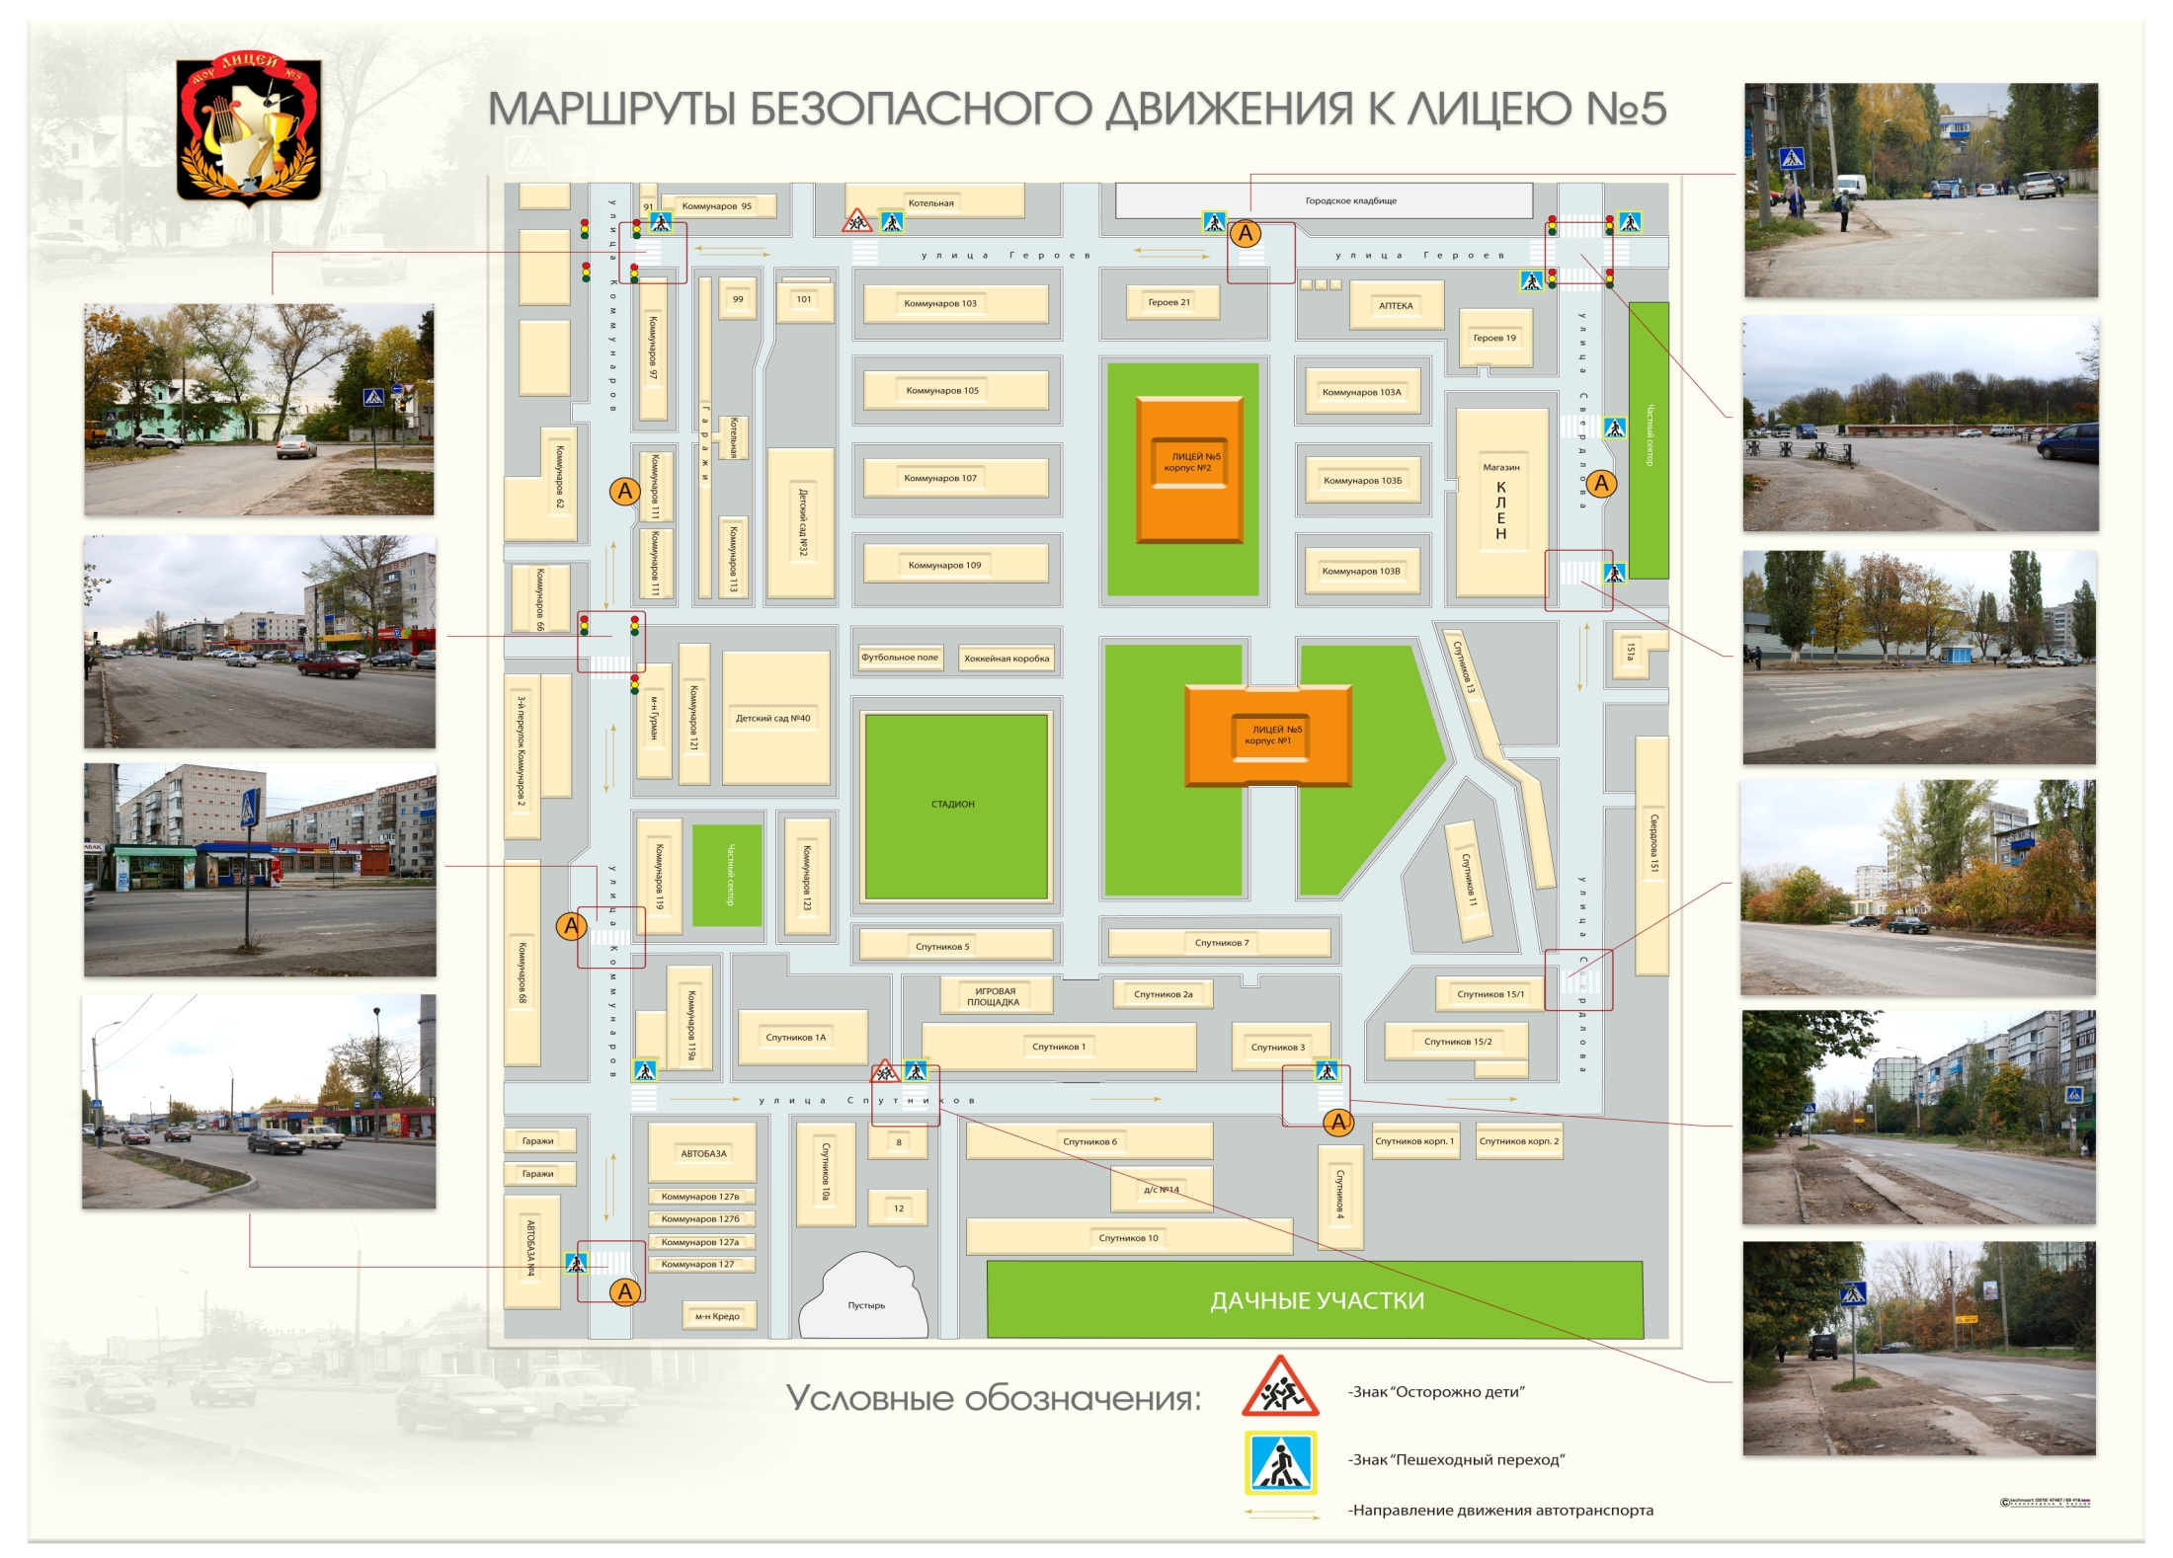

Slide 12
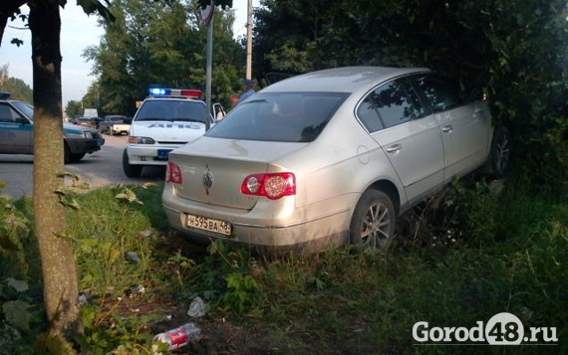
ул. Спутников—ул. Свердлова
Как сообщили в УГИБДД по Липецкой области, 26 августа в Ельце, на перекрестке улиц Спутников- Свердлова, в 18.05, 53-летний водитель автомобиля «Фольксваген-Пассат» допустил наезд на 37-летнюю женщину, после врезался в дерево. Женщина от полученных травм скончалась.

Slide 13
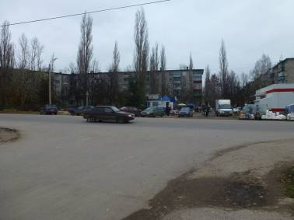
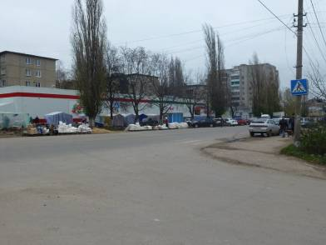
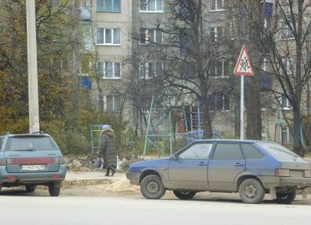
Ул. Концевая—ул. Свердлова

Slide 14
Что такое тормозной путь и как его рассчитать?
Тормозной путь – это расстояние, пройденное автомобилем с момента нажатия на педаль тормоза до полной остановки автомобиля
Тормозной путь зависит
от силы сцепления колёс с землёй
от скорости автомобиля
от состояния дороги
от нагрузки и тяжести машины

Slide 15
Изменение тормозного пути
Водитель едет со скоростью
25 км/ч, затем переходит на скорость
50 км/ч.
Как изменится тормозной путь?

Slide 16
Изменение тормозного пути от увеличения скорости

Slide 17
Зависимость тормозного пути от скорости движения автомобиля
Скорость движения автомашины, км/ч | 10 | 20 | 30 | 40 | 50 | 60 | 70 | 80 | 90 | 100
Тормозной путь по сухой дороге, м | 0.65 | 2.6 | 5.8 | 10.4 | 16.3 | 23.5 | 32.1 | 41.9 | 53.0 | 65.5

Slide 18
Зависимость тормозного пути от погодных условий
Скорость движения автомашины, км/ч | 10 | 20 | 30 | 40 | 50 | 60 | 70 | 80 | 90 | 100
Тормозной путь по сухой дороге, м | 0.65 | 2.6 | 5.8 | 10.4 | 16.3 | 23.5 | 32.1 | 41.9 | 53.0 | 65.5
Тормозной путь по мокрой дороге, м | 0.85 | 3.38 | 7.54 | 13.5 | 21.3 | 30.55 | 41.73 | 54.47 | 68.9 | 85.15
Тормозной путь по дороге, покрытой ледяной коркой, м | 3.25 | 13.0 | 29 | 52.0 | 81.5 | 116.5 | 160.5 | 209.5 | 265.0 | 327.5

Slide 20
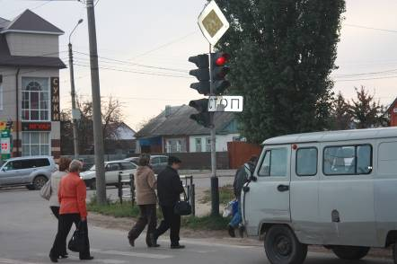
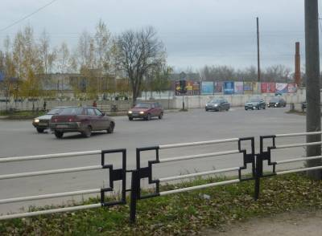
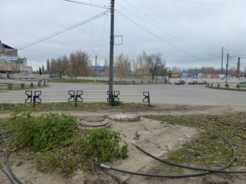
улица Свердлова—улица Героев

Slide 21
Возраст и пол | Скорость движения
Дети 6-10 лет | 1,11 м/с
Подростки 11-16 лет | 1,59 м/с
Мужчины до 55 лет | 1,62 м/с
Мужчины свыше 55лет | 1,5 м/с
Женщины до 55 лет | 1,35 м/с
Женщины после 55 лет | 1,29 м/с

Slide 22
Скорости пешеходов

Slide 23
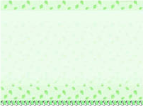
Решите задачу:
Сколько секунд будет переходить
пешеход дорогу, если её ширина 6метров?

Slide 24
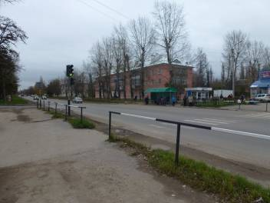
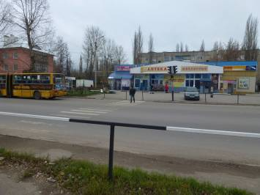
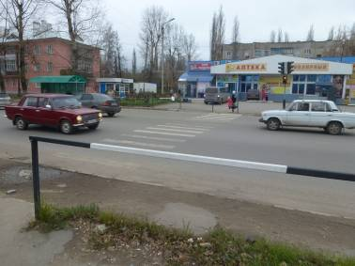
Улица Коммунаров– улица 9-го Декабря

Slide 25
Время реакции водителя
Время реакции водителя зависит от:
Физического состояния
Возраста
Водительского опыта

Slide 26
Автомобиль движется со скоростью 40км/ч. На расстоянии 15м у него возникает препятствие. Свернуть некуда. Реакция водителя 0,5с. Успеет ли водитель остановить машину? (Дорога сухая.)
По таблице находим, что при скорости40км/ч путь торможения по сухой дороге равен 10,4 м.До препятствия 15 м, значит, у водителя в запасе 15 м– 10,4 м = 4,6 м. Кажется, что автомашину можно успеть остановить. Но здесь мы не учли скорость реакции водителя. Если она составляет 0,5 сек, то при скорости 40км/ч автомашина за это время проедет
40 х 0,5 х 1000 : 3600 м = 5,6 м, а затем ещё 10,4 м до остановки, всего 16 м. А так как до препятствия 15 м , то водитель обязательно на него наедет.
Ответ. Не успеет.

Slide 27
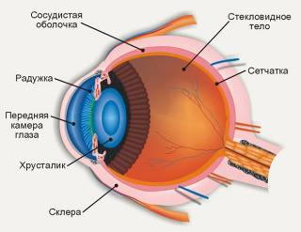
Как определить угол своего зрения?
Вытяните вперед руки с поднятыми вверх большими пальцами. Медленно разводите их в стороны, глядя по-прежнему перед собой в предварительно выбранную точку до тех пор, пока пальцы исчезнут из поля зрения. Угол, образованный положением рук до и после разведения, и будет углом вашего зрения. Минимально допустимый — 140°

Slide 28
Какой я пешеход?
№ вопроса | 1 | 2 | 3 | 4 | 5 | 6 | 7 | 8 | 9 | 10 | 11 | 12 | 13 | 14 | 15 | 16 | 17 | 18
№ ответа | 3 | 2 | 2 | 4 | 1 | 2 | 3 | 2 | 4 | 2 | 2 | 2 | 1 | 3 | 1 | 1 | 3 | 2

Slide 29
Буклет «Знание правил дорожного движения – наука быть живым»

Slide 30
Рефлексия

Slide 31



